Slide 1



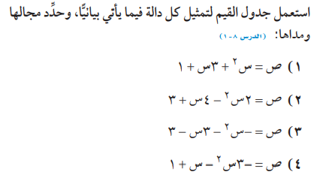
ومداها
الدوال التربيعية
أ = ب = جـ =
الاهداف:
أمثل الدوال التربيعية بيانياً
أحلل التمثيلات البيانية للدوال التربيعية
المفردات:
الدالة الغير خطية
الدالة التربيعية
الصورة القياسية لدالة التربيعية
القطع المكافيء
محور التماثل
الرأس
القيمة الصغرى
القيمة العظمى
متماثل
س | ص

Slide 2
ومداها
الدوال التربيعية
أ = ب = جـ =
الاهداف:
أمثل الدوال التربيعية بيانياً
أحلل التمثيلات البيانية للدوال التربيعية
المفردات:
الدالة الغير خطية
الدالة التربيعية
الصورة القياسية لدالة التربيعية
القطع المكافيء
محور التماثل
الرأس
القيمة الصغرى
القيمة العظمى
متماثل
س | ص

Slide 3
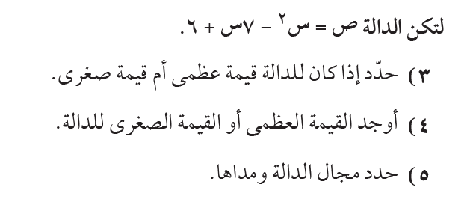
الدوال التربيعية
الاهداف:
أمثل الدوال التربيعية بيانياً
أحلل التمثيلات البيانية للدوال التربيعية
المفردات:
الدالة الغير خطية
الدالة التربيعية
الصورة القياسية لدالة التربيعية
القطع المكافيء
محور التماثل
الرأس
القيمة الصغرى
القيمة العظمى
متماثل

Slide 4
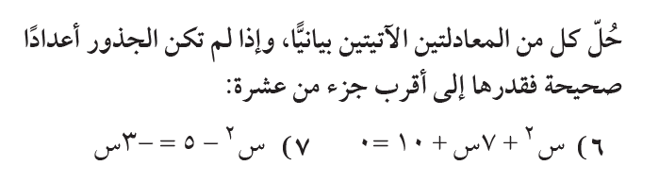
الدوال التربيعية
أ = ب = جـ =
الاهداف:
أمثل الدوال التربيعية بيانياً
أحلل التمثيلات البيانية للدوال التربيعية
المفردات:
الدالة الغير خطية
الدالة التربيعية
الصورة القياسية لدالة التربيعية
القطع المكافيء
محور التماثل
الرأس
القيمة الصغرى
القيمة العظمى
متماثل
س | ص

Slide 5
الدوال التربيعية
أ = ب = جـ =
الاهداف:
أمثل الدوال التربيعية بيانياً
أحلل التمثيلات البيانية للدوال التربيعية
المفردات:
الدالة الغير خطية
الدالة التربيعية
الصورة القياسية لدالة التربيعية
القطع المكافيء
محور التماثل
الرأس
القيمة الصغرى
القيمة العظمى
متماثل
س | ص

Slide 6
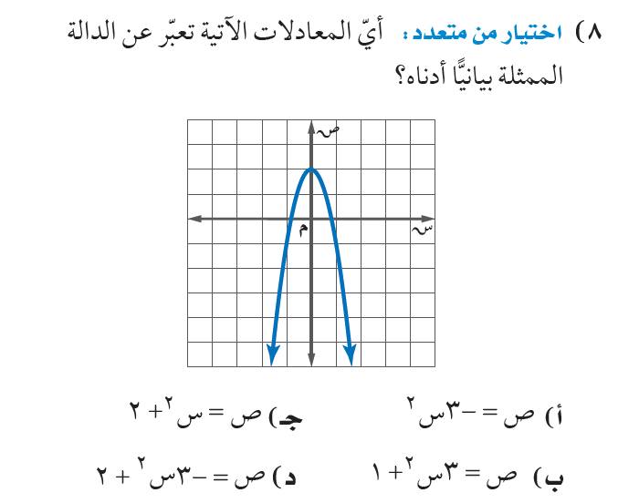
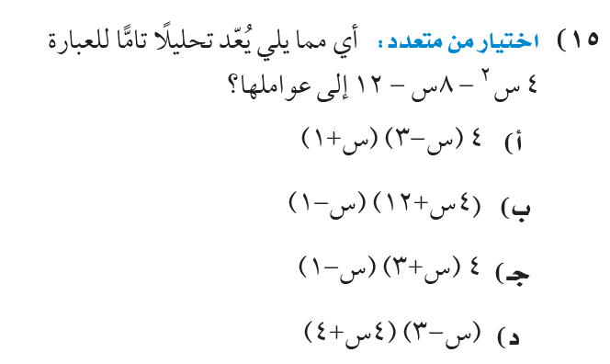
الدوال التربيعية
الاهداف:
أمثل الدوال التربيعية بيانياً
أحلل التمثيلات البيانية للدوال التربيعية
المفردات:
الدالة الغير خطية
الدالة التربيعية
الصورة القياسية لدالة التربيعية
القطع المكافيء
محور التماثل
الرأس
القيمة الصغرى
القيمة العظمى
متماثل

Slide 7
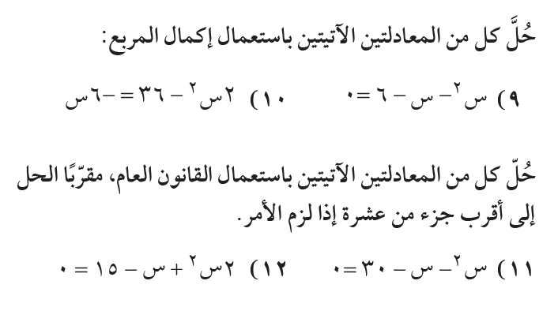
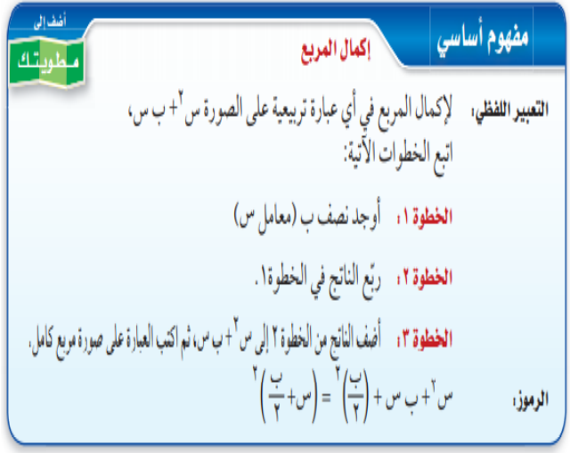
الدوال التربيعية
الآن:
أكتب العبارة التربيعية على صورة مربع كامل
أحل معادلة تربيعية بإكمال المربع
المفردات:
إكمال المربع

Slide 8
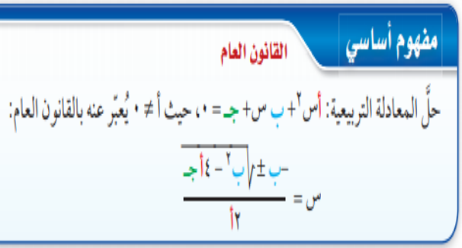
الدوال التربيعية
الآن:
أحل معادلة تربيعية باستخدام القانون العام
أستعمل المميز لتحديد عدد حلول المعادلة التربيعية
المفردات:
القانون العام
المميز

Slide 9
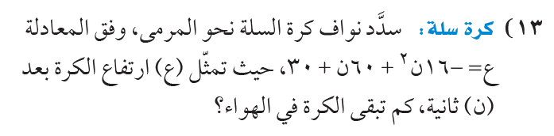
الدوال التربيعية
الاهداف:
أمثل الدوال التربيعية بيانياً
أحلل التمثيلات البيانية للدوال التربيعية
المفردات:
الدالة الغير خطية
الدالة التربيعية
الصورة القياسية لدالة التربيعية
القطع المكافيء
محور التماثل
الرأس
القيمة الصغرى
القيمة العظمى
متماثل

Slide 10
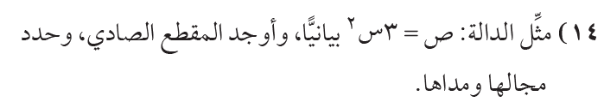
الدوال التربيعية
أ = ب = جـ =
الاهداف:
أمثل الدوال التربيعية بيانياً
أحلل التمثيلات البيانية للدوال التربيعية
المفردات:
الدالة الغير خطية
الدالة التربيعية
الصورة القياسية لدالة التربيعية
القطع المكافيء
محور التماثل
الرأس
القيمة الصغرى
القيمة العظمى
متماثل
س | ص

Slide 11
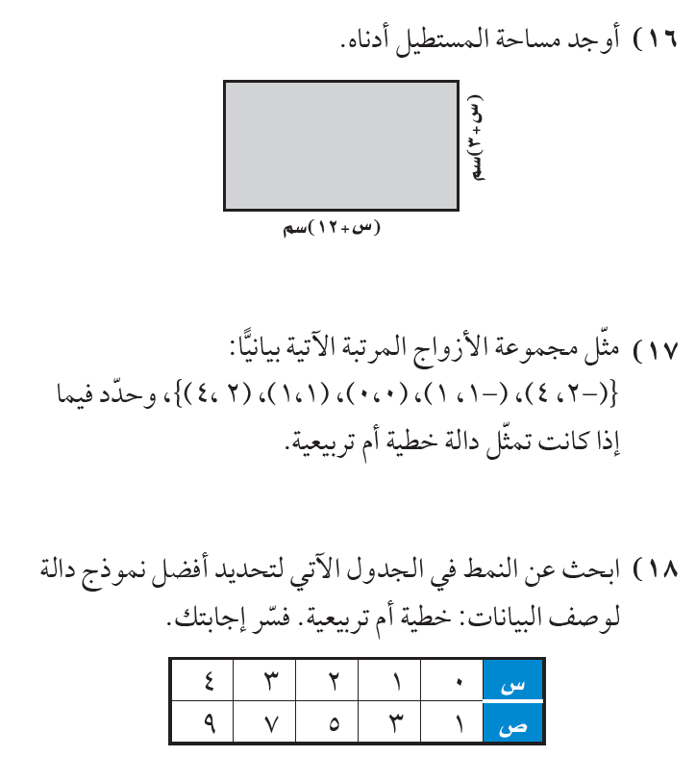
الدوال التربيعية
الأهداف:
أحل المعادلات التربيعية بيانياً
أقدر حلول المعادلات التربيعية من تمثيلها البياني
المفردات:
الجذر المكرر

Slide 12
الدوال التربيعية
الآن:
أكتب العبارة التربيعية على صورة مربع كامل
أحل معادلة تربيعية بإكمال المربع
المفردات:
إكمال المربع

